Slide 1

Projet BI: Analyse Performance Étudiants
Un aperçu structuré du projet d'Intelligence d'Affaires visant à analyser la performance et l'engagement des étudiants.

Slide 2


Réalisé Par:
Dhia Rezgui

Slide 3
Feuille de Route du Projet
PHASE 1 : PRÉPARATION
1
Configuration de l'environnement Databricks et préparation des données .
PHASE 2 : CONCEPTION
2
Création du schéma conceptuel de l'entrepôt de données .
PHASE 3 : IMPLÉMENTATION ETL
3
Développement des Notebooks d'Extraction et de Transformation .
PHASE 4 : CALCUL DES KPI
4
Dérivation des indicateurs clés de performance .
PHASE 5 : VISUALISATION
5
Exportation et création des tableaux de bord Power BI .

Slide 4
PHASE 1 : PRÉPARATION
Configuration de l'environnement Databricks et préparation des données .

Slide 5
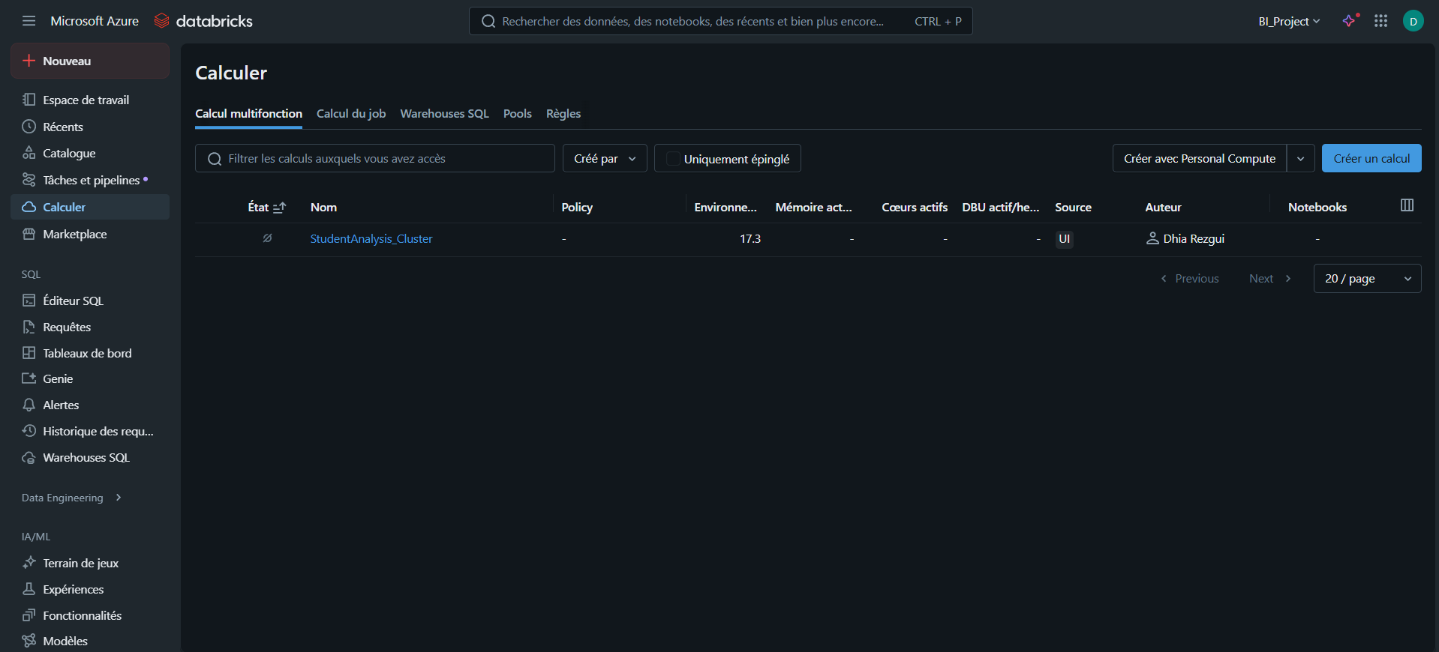
Création d’un Cluster pour calcule:

Slide 6
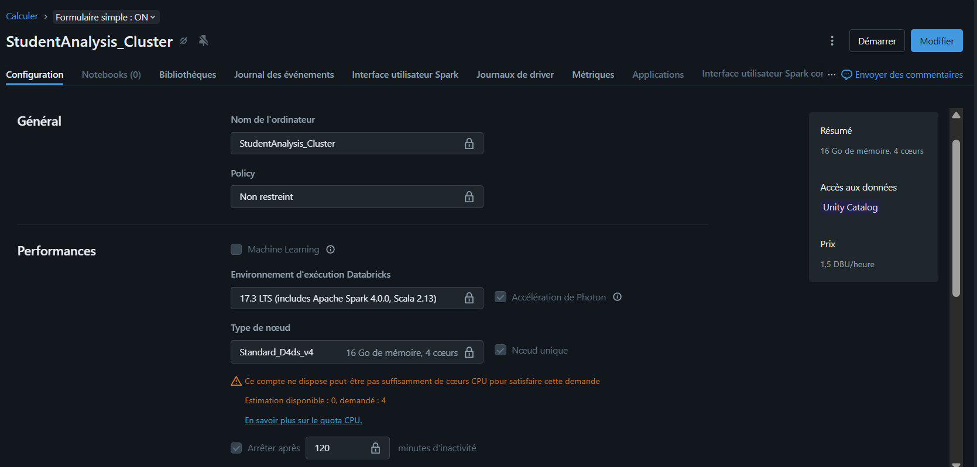
Détails du Cluster :

Slide 7
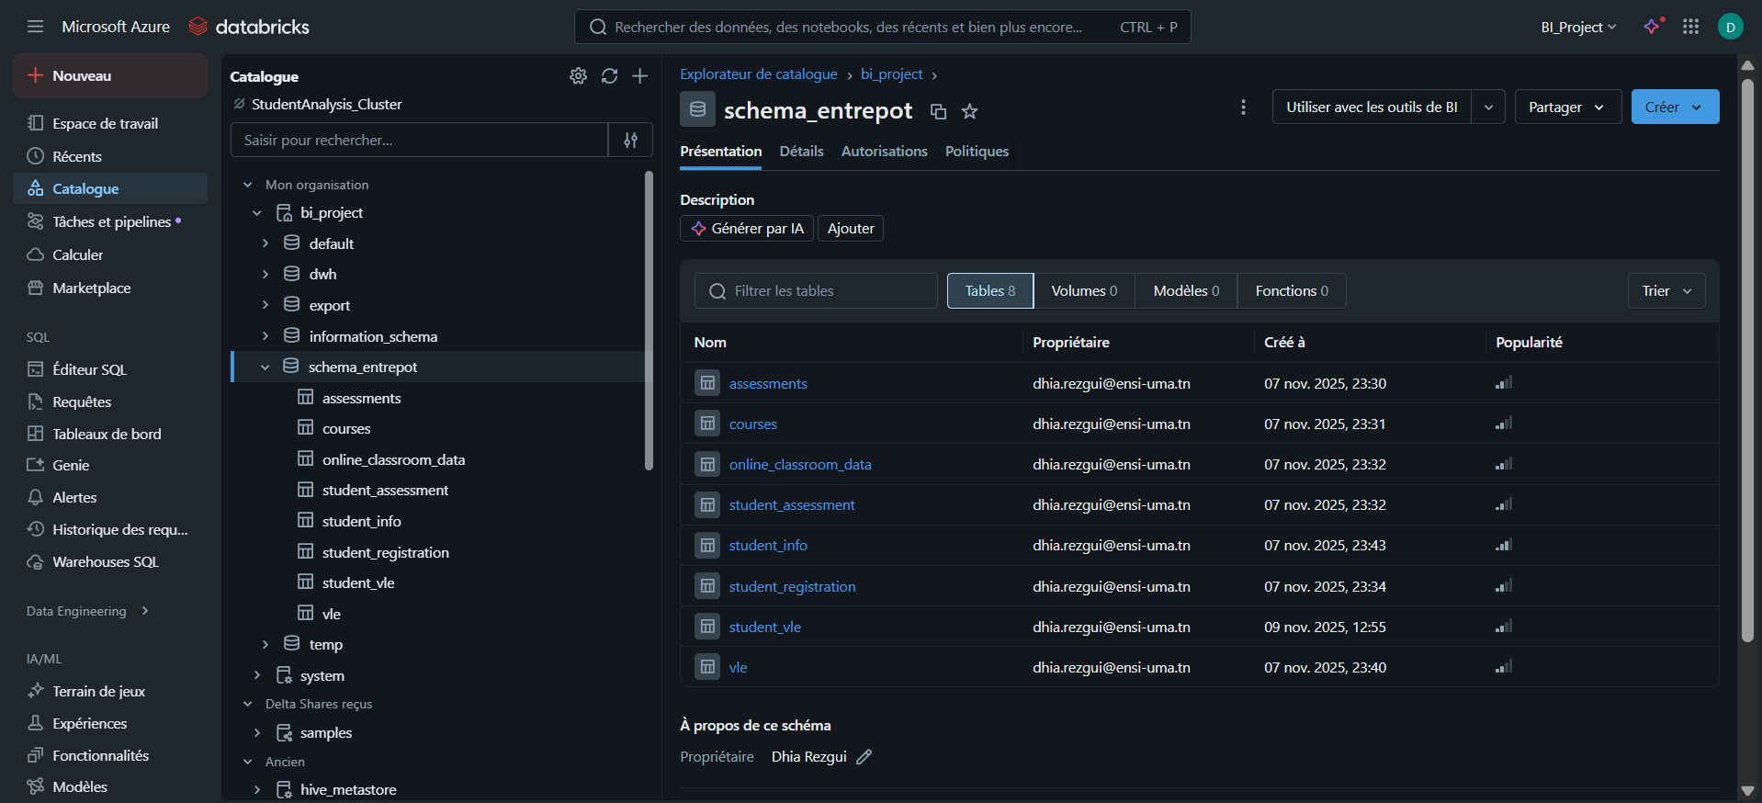
Création de Schema et Upload des données dans Databricks :

Slide 8
PHASE 2 : CONCEPTION
Création du schéma conceptuel de l'entrepôt de données .

Slide 9
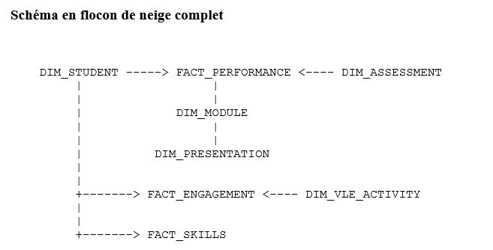
L'architecture est basée sur un schéma en flocon de neige, séparant les mesures quantitatives (Faits) du contexte descriptif (Dimensions).
Ce modèle garantit une analyse rapide et flexible des données.

Slide 10

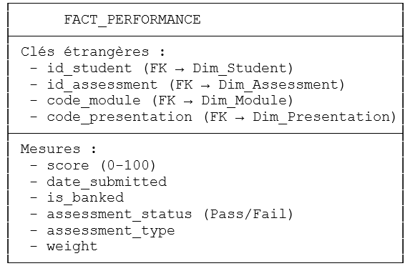
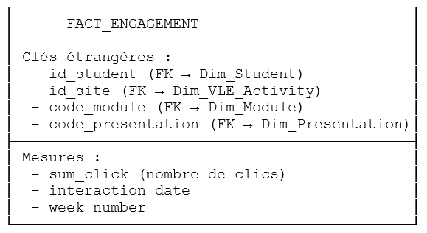
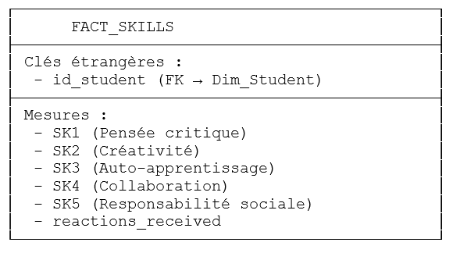
Tables de Faits :

Slide 11
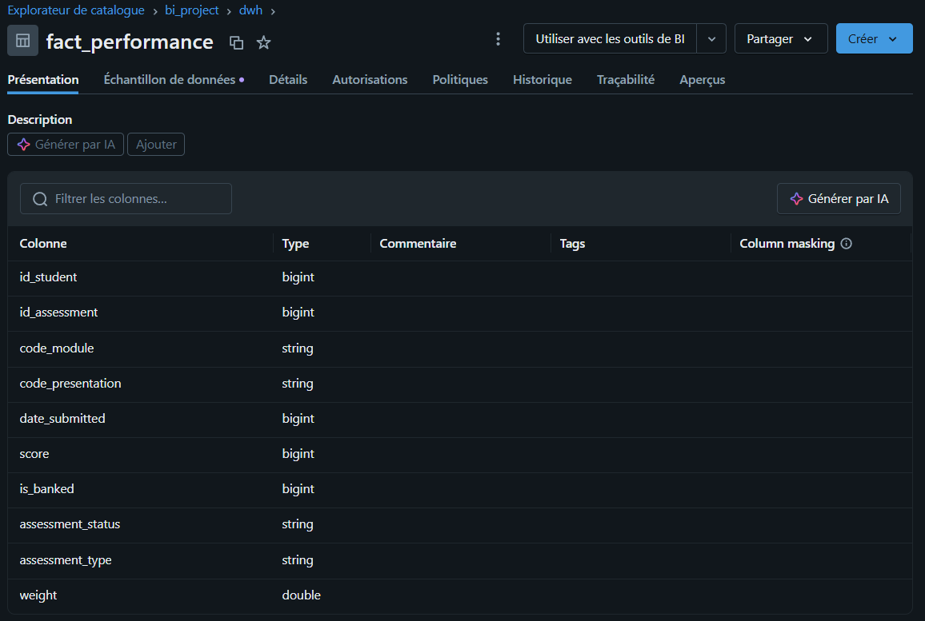

Slide 12
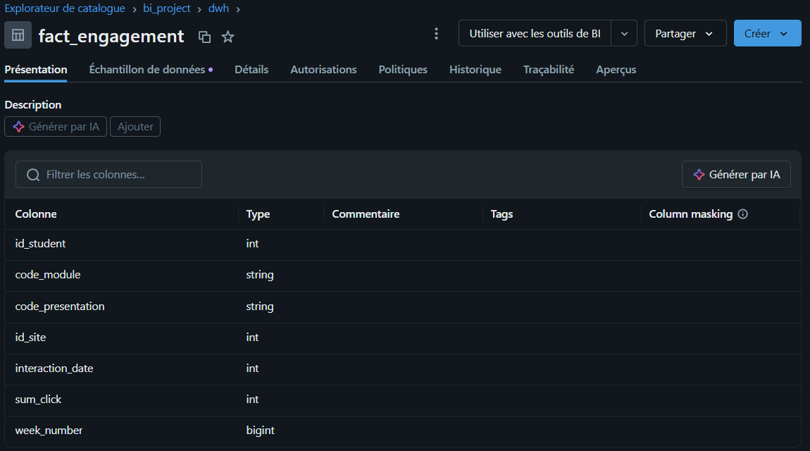

Slide 13
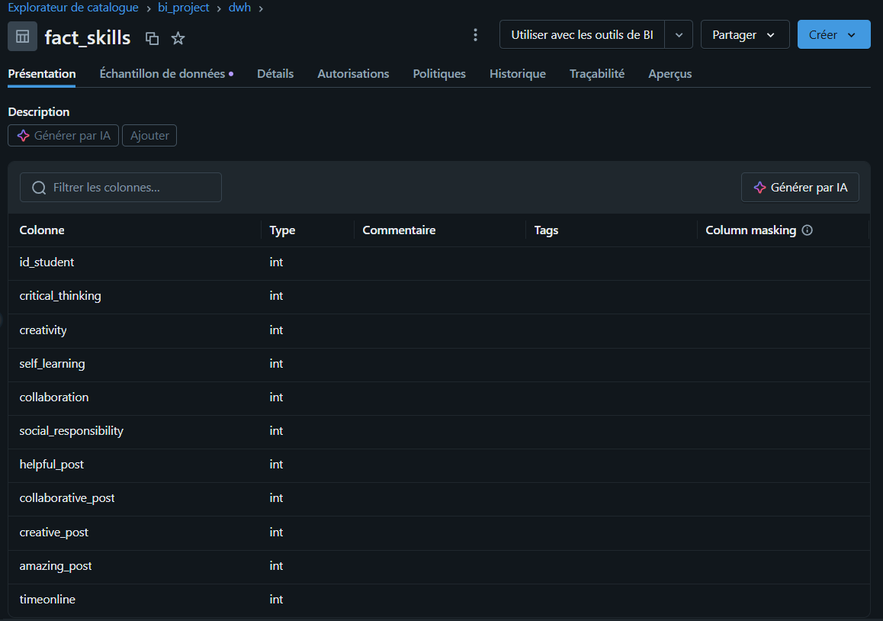

Slide 14
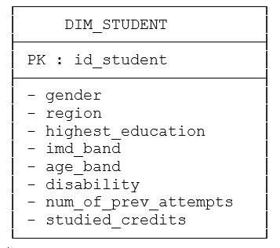
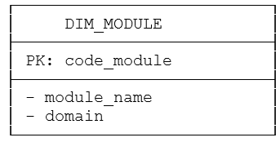
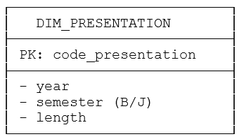



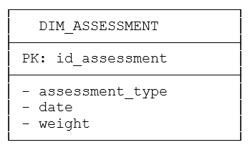
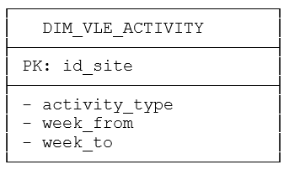


Tables de Dimensions :

Slide 15
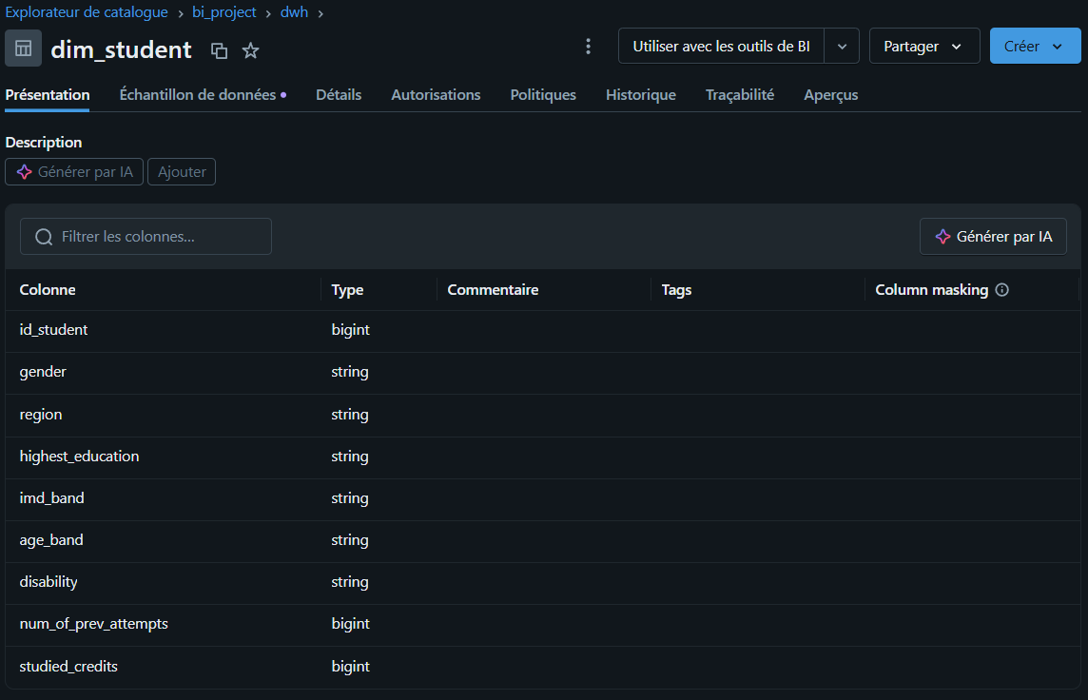

Slide 16
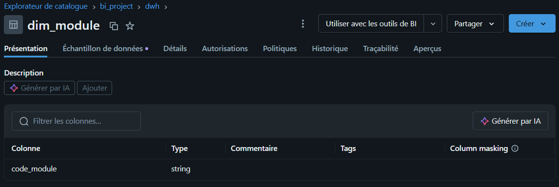

Slide 17
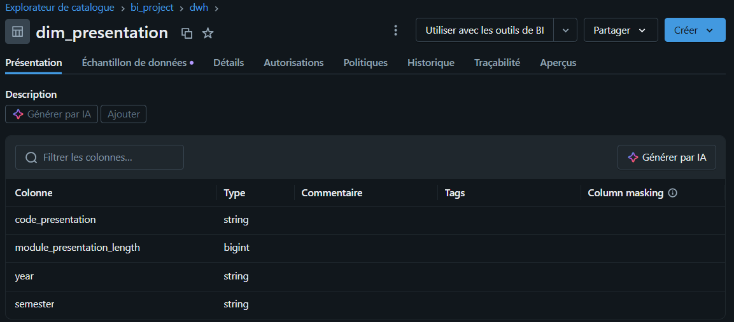

Slide 18
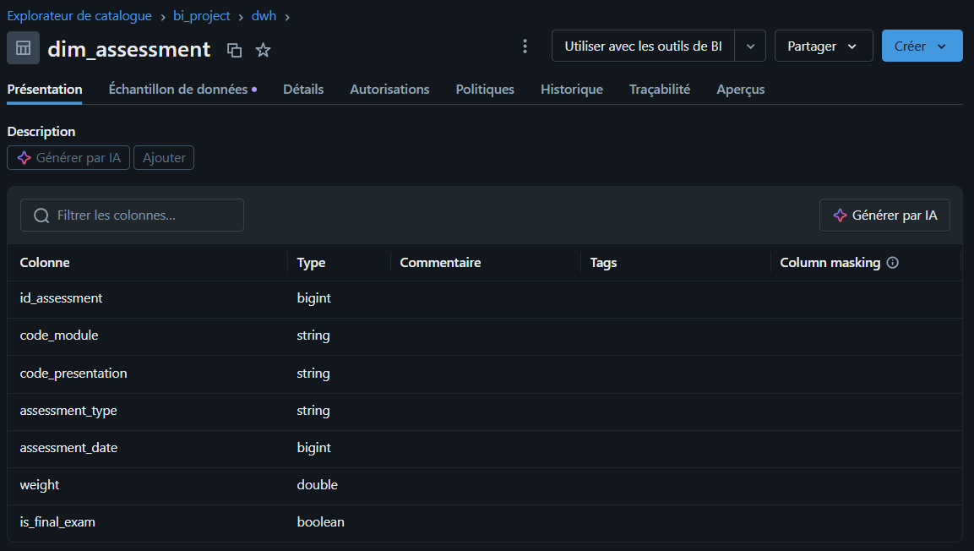

Slide 19
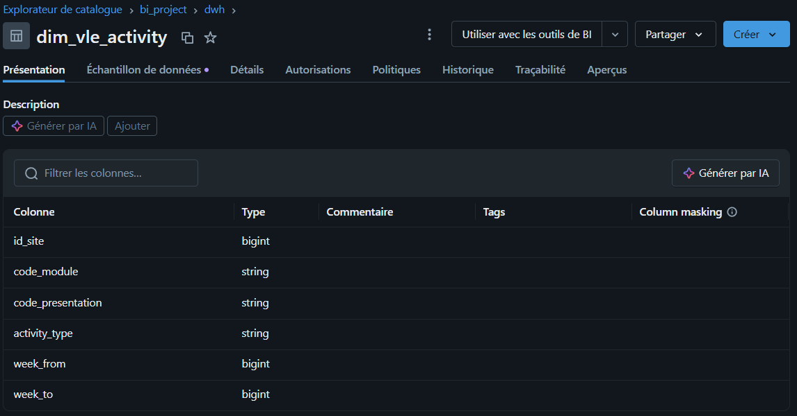

Slide 20
PHASE 3 : IMPLÉMENTATION ETL
Développement des Notebooks d'Extraction et de Transformation .

Slide 21
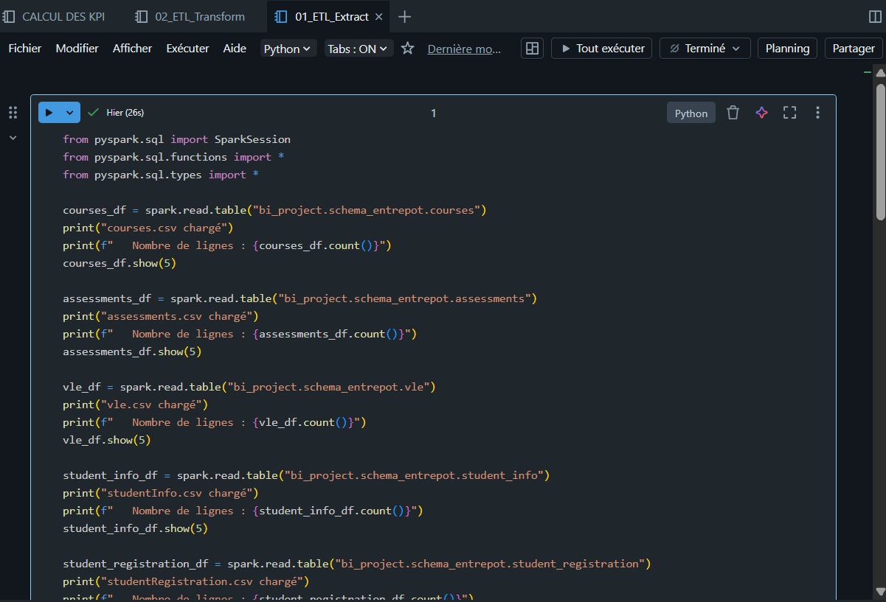
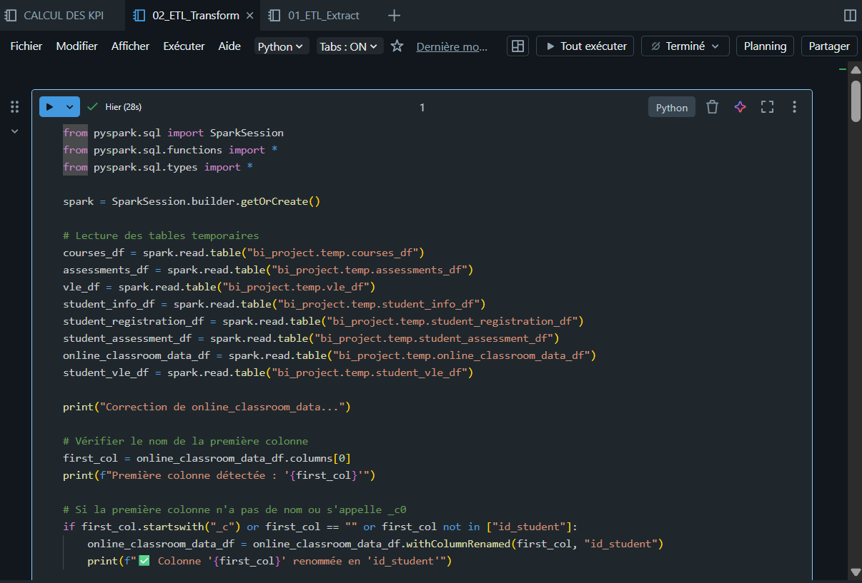
Le processus ETL (Extraction, Transformation, Chargement) est géré via deux Notebooks Python sur Databricks, utilisant PySpark pour la manipulation de grands volumes de données.
Notebook 1 : EXTRACTION
Notebook 2 : TRANSFORMATION & LOADING
Chargement des 8 fichiers CSV dans des DataFrames Spark. Vérification initiale de la qualité des données (comptage des lignes, valeurs manquantes).
Création des tables de Dimensions (nettoyage des valeurs nulles) et des tables de Faits (calcul du statut Pass/Fail, ajout de colonnes dérivées).

Slide 22
PHASE 4 : CALCUL DES KPI
Dérivation des indicateurs clés de performance .

Slide 23



Cinq KPI essentiels sont calculés pour évaluer la performance académique, l'engagement et les facteurs de risque des étudiants.
KPI 1 : Score Moyen
KPI 2 : Engagement VLE
KPI 3 : Taux d'Abandon
Performance académique et taux de réussite par module.
Nombre total et moyen de clics par interaction et par étudiant.
Pourcentage d'étudiants "Withdrawn" par module et présentation.
KPI 4 : Impact Démographique
KPI 5 : Engagement par Activité
Analyse de la performance et du taux de réussite par genre et niveau d'éducation.
Distribution des clics par type d'activité VLE (ex: Forum, Quiz).

Slide 24
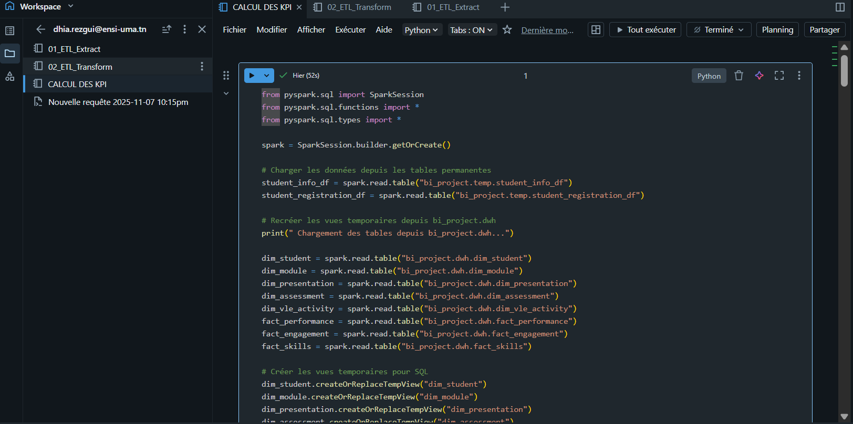

Slide 25
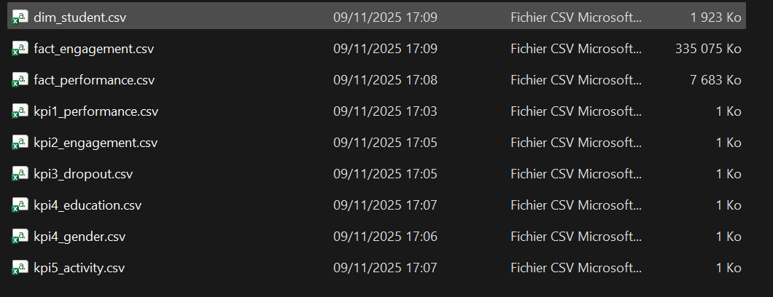
Téléchargement des KPIs sur Desktop :

Slide 26
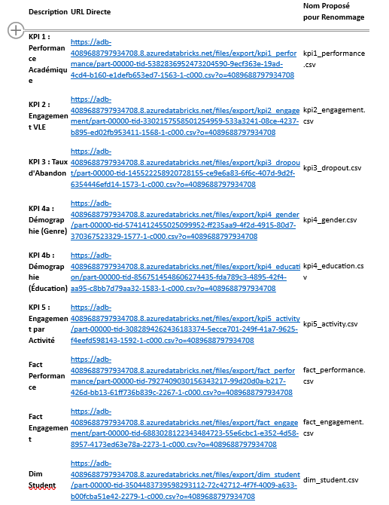
URL Direct:

Slide 27
PHASE 5 : VISUALISATION
Exportation et creation des tableaux de bord Power BI .

Slide 28
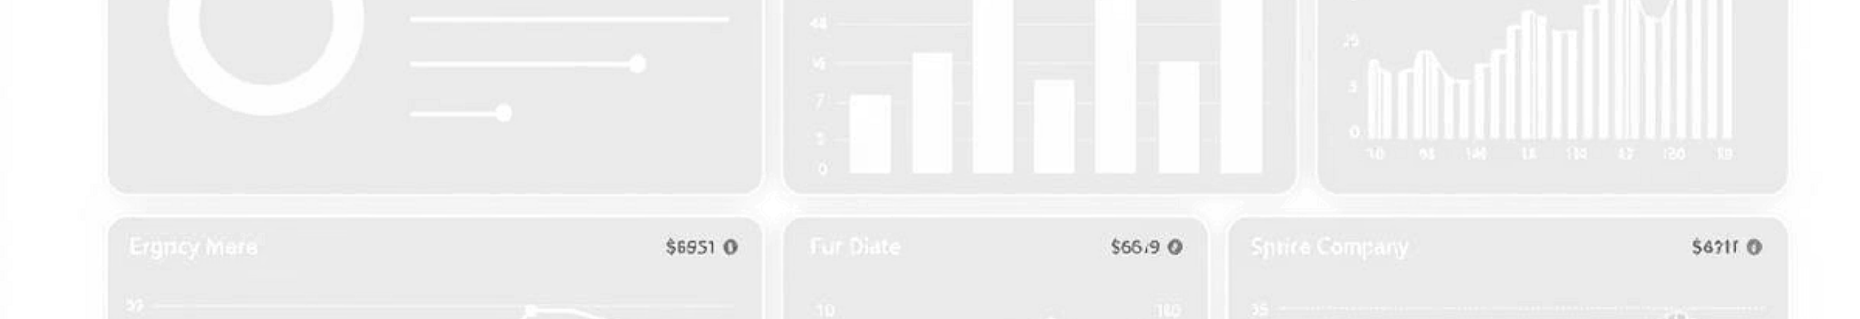




Les données exportées sont visualisées à travers trois tableaux de bord thématiques pour une exploration ciblée des insights.
Dashboard 1 : Vue d'ensemble
Dashboard 2 : Analyse d'Engagement
Dashboard 3 : Risques d'Abandon
KPI globaux (Taux de réussite, Score moyen) et performance par module.
Heatmap des clics par semaine, répartition par type d'activité et Top 20 des étudiants engagés.
Taux d'abandon global et par module, Funnel du parcours étudiant et facteurs de risque.

Slide 29
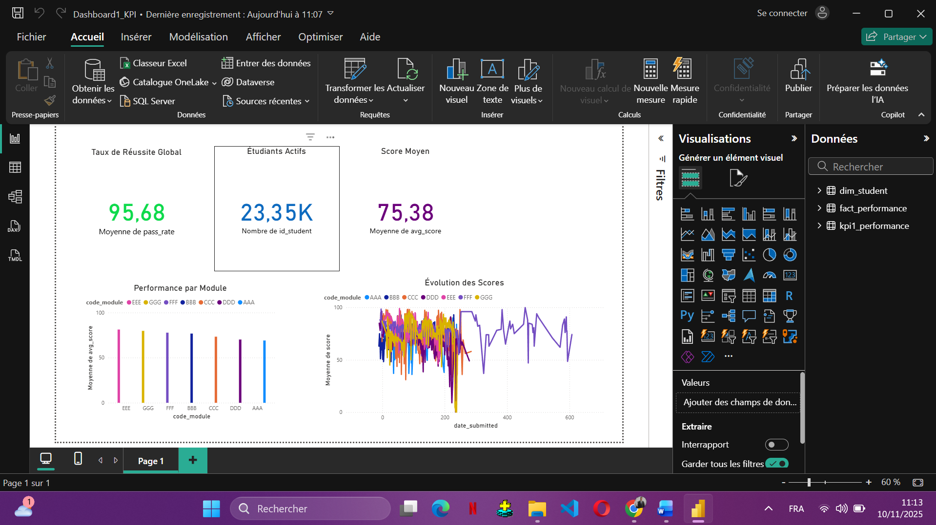
Dashboard 1:

Slide 30
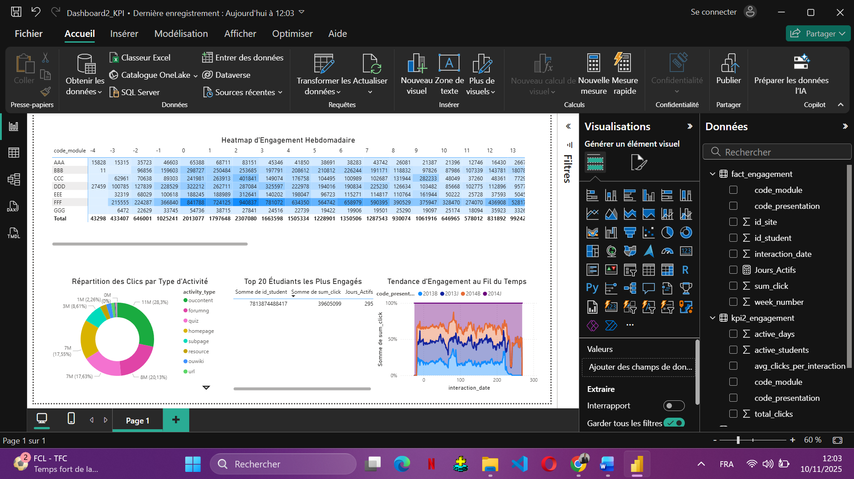
Dashboard 2:

Slide 31
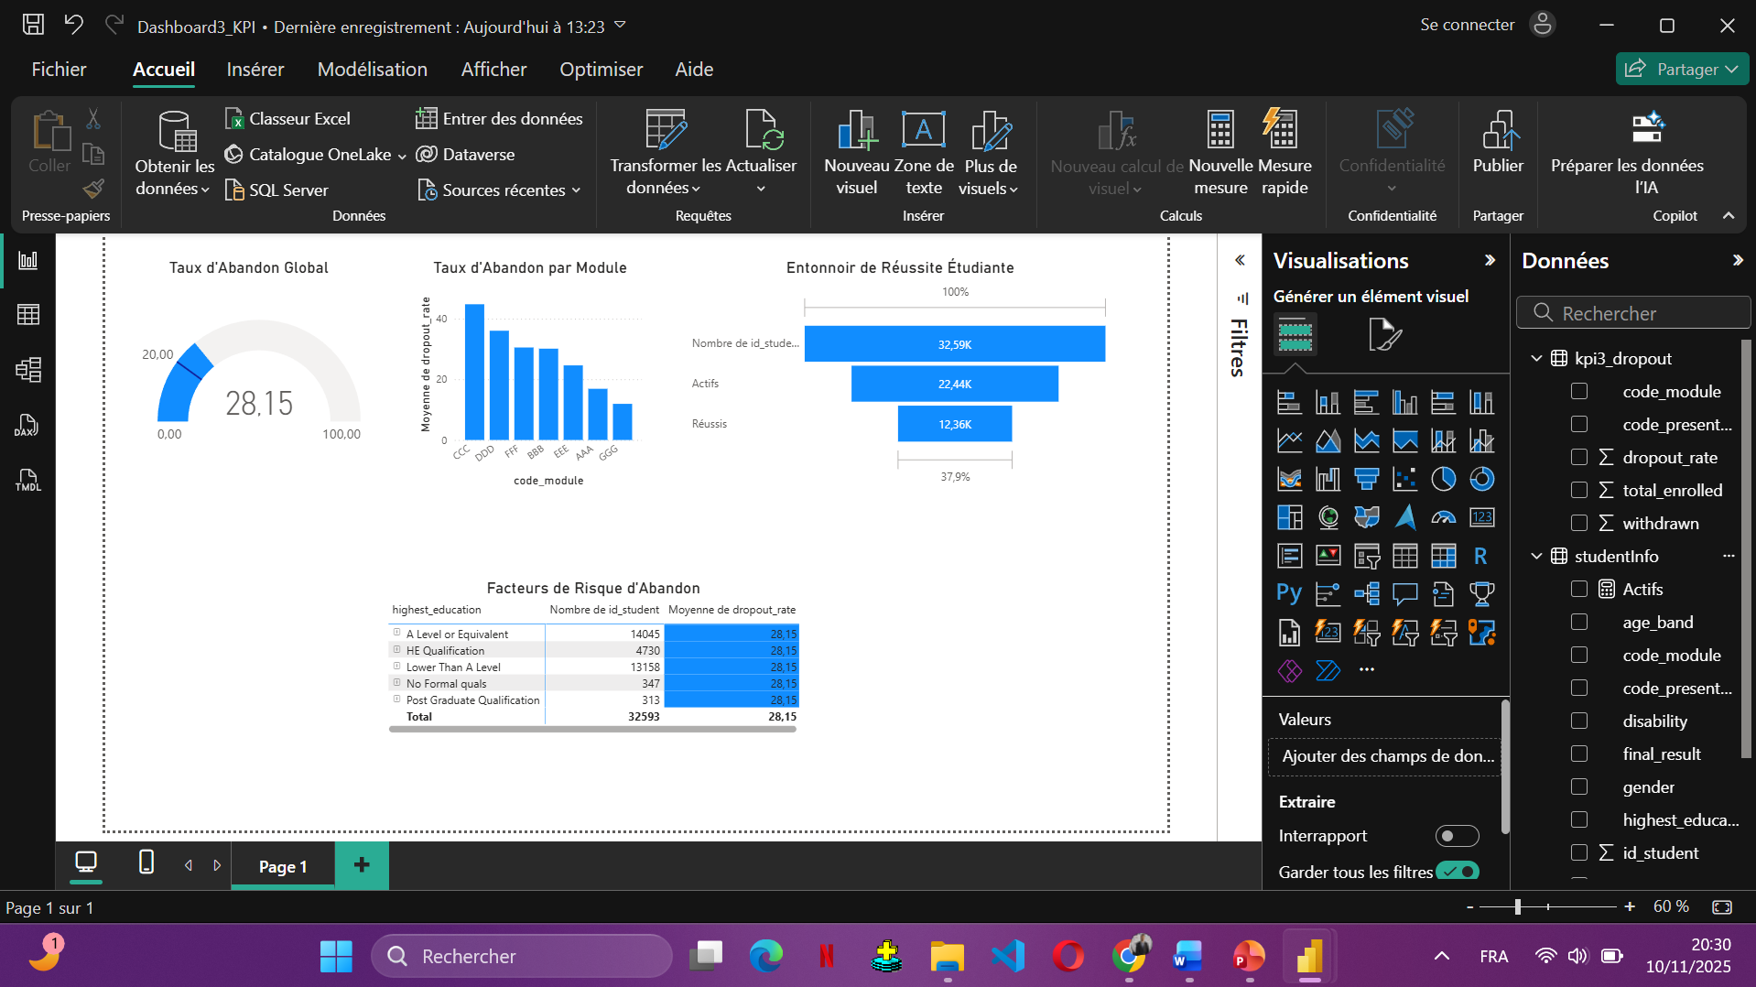
Dashboard 3:

